Slide 1


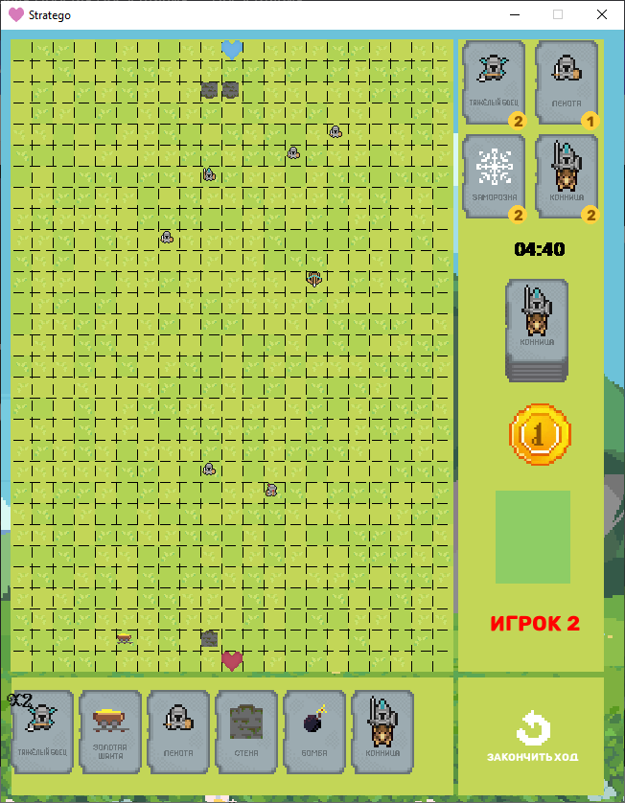
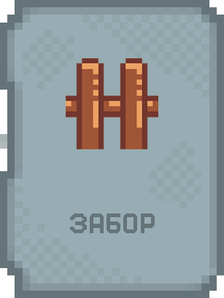
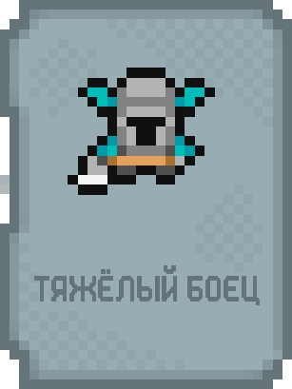
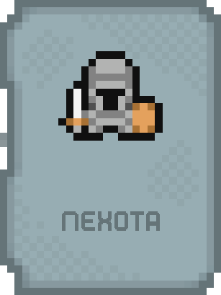



“Stratego”
Подготовили:
Разумовский Николай
Фещенко Данила

Slide 2



Тема 1
"Stratego"
- это уникальная пошаговая карточная стратегия, где каждый ход игрока имеет значение. Игрокам предстоит использовать свои карты для тщательного планирования нападения и разрушения замка противника. Ваш ум, тактика и стратегическое мышление будут ключевыми компонентами успеха.

Slide 3


Цель игры-разрушить сердце противника

Slide 4


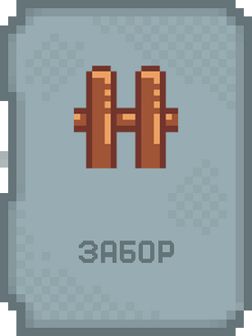
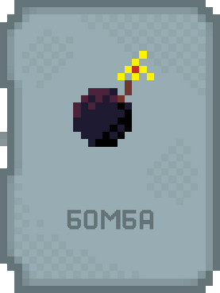
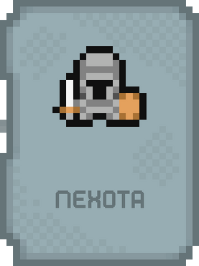




Карты
Проныра
Забор
высокая скорость, низкая цена и низкий урон
самая простая постройка, может эффективно защищать ваше сердце
Бомба
Пехота
взрывает противников, нанося урон по области
обычный воин, имеющий средние характеристики

Slide 5


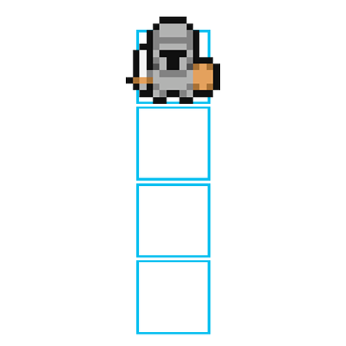
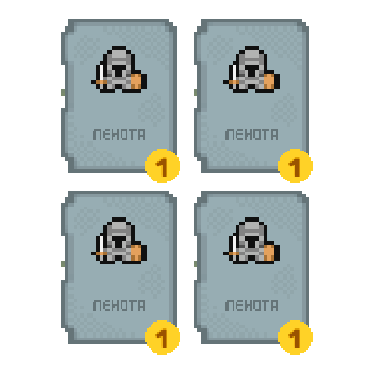
Ходы и действия
Взять карты из колоды
Передвинуть персонажа на поле
Купить новых персонажей в магазине

Slide 6




Тема 02
Спасибо за внимание

